Slide 1

第2章微型计算机组成及微处理器功能结构
2.1 微型计算机的组成及工作原理
2.2 8086/8088微处理器
难点和重点

Slide 2
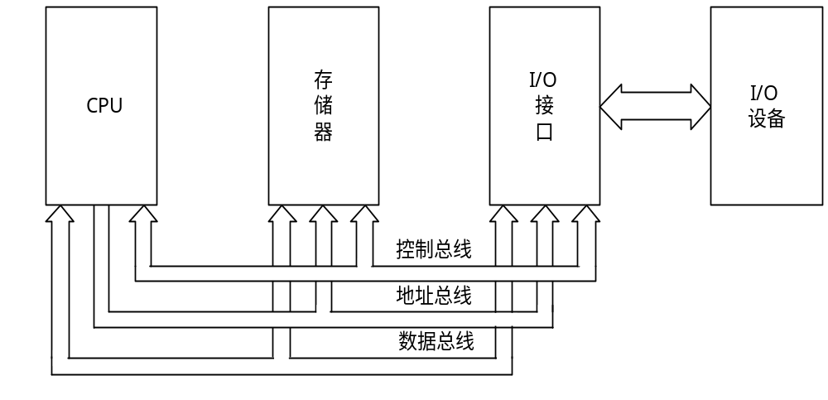
2.1 微型计算机的组成及工作原理
图 2.1 微型计算机的组成

Slide 3
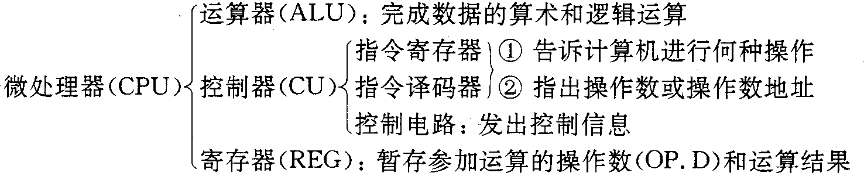
2.1.1 微处理器
衡量CPU的技术指标主要是字长和速度

Slide 4
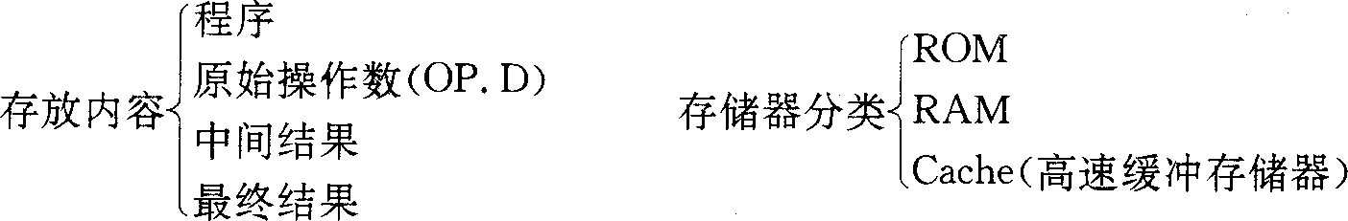
2.1.2 存储器
程序用一系列指令表示，程序和数据的形式均为二进制码，它们均以字节为单位存储在内存中，
一个字节占用一个存储单元，并具有唯一的地址号。

Slide 5
2.1.3 输入/输出设备及其接口电路
输入设备:包括键盘、鼠标器、 数字化仪、扫描仪、A/D转换器等。
输出设备:包括显示器、打印机、 绘图仪、D/A转换器等。
软磁盘、硬磁盘及其驱动器对微型机来说， 既是输入设备又是输出设备。

Slide 6
接口电路的主要职责是将微处理器和输入/输出设备之间的信息统一和联系起来。
I/O接口电路的种类:
        8255 可编程并行接口电路
        8253 可编程定时/计数电路
        8251可编程串行接口电路
        8237 直接存储器存取电路
        82380多功能 I/O 接口电路等。

Slide 7
2.1.4 总线
1. 数据总线DB(Data Bus)
数据总线用来在CPU和其它部件间传送信息(数据和指令代码)，具有三态控制功能，且是双向的。
2. 地址总线AB(Address Bus)
地址总线用于传送CPU要访问的存储单元或I/O接口的地址信号。 属单向总线。地址总线的宽度视CPU所能直接访问的存储空间的容量而定。

Slide 8
3. 控制总线CB(Control Bus)
控制总线是CPU向其它部件传送控制信号，以及其它部件向CPU传送状态信号及请求信号(如中断请求信号)的一组通信线。

Slide 9
2.2 8086/8088 及80286 微处理器的功能结构
2.2.1 8086/8088 CPU的功能结构
(1)高性能第三代CPU：
①8086 CPU：DB为16位，因而称之为16位CPU。
②8088 CPU：DB为8位，因而称之为准16位CPU。
(2)40条引脚；电源+5 V；主频为5 MHz。
(3)AB(A0～A10)：20条，可直接寻址2²⁰(1 M)字节。
(4)两种工作方式：最小(单CPU)；最大(多CPU(8087、8089))。

Slide 10
BIU
寄存器组
BIU
寄存器组
DS
地址总线
AH
AH
AX
BX
CX
DX
AX
BX
CX
DX
ES
AL
AL
地
址
加
法
器
8088/8086 编程结构
BH
BH
SS
地址加法器
BL
BL
AB
通用寄存器
AB
CH
CH
CS
CL
CL
数据总线
DH
DH
DL
DL
SI
DS
SI
IP
地址寄存器
DI
ES
DI
BP
SS
BP
DB
DB
总线
接口
控制
电路
SP
数据暂存器
CS
SP
IP
外部总线
内部通信寄存器
ALU数据总线
总线
接口
控制
电路
区别:
8086指令对列为6个字节,而8088指令对列有4个字节
8086对外有16根数据线,而8088对外有8根数据线
指
令
队
列
CB
CB
运
算
器
暂存寄存器
ALU
指令译码器
指令对列
PSW
标志寄存器
EU
控 制 电 路
标志寄存器
执 行 部 件
控 制 电 路
EU
EU

Slide 11
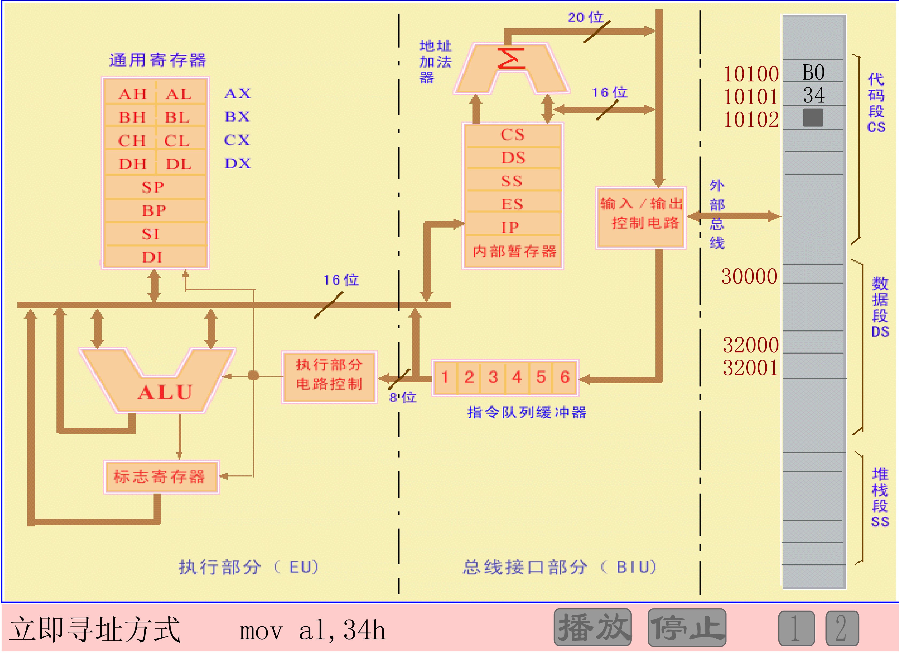

Slide 12
一．总线接口单元BIU
总线接口单元BIU的功能是负责完成CPU与存储器或I/O设备之间的数据传送。具体任务是：
① 指令队列出现空字节(8088CPU 1个空字节，8086CPU 2个空字节)时，从内存取出后续指令。BIU取指令时，并不影响EU的执行，两者并行工作，大大提高了CPU的执行速度。
② EU需要从内存或外设端口读取操作数时，根据EU给出的地址从内存或外设端口读取数据供EU使用
③ EU的运算结果、数据或控制命令等由BIU送往指定的内存单元或外设端口。

Slide 13

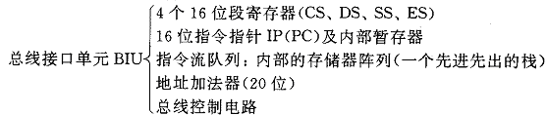
总线接口单元内有:

Slide 14
1. 指令流队列
指令流队列实际上是一个内部的存储器阵列，它类似一个先进先出的栈。
1.只要队列出现 2 个/ 1 个空字节，同时EU也未要求BIU进入存取操作数的总线周期，BIU便自动从内存单元顺序取指令字节，并填满指令流队列。
2.当执行转移指令时，BIU使指令流队列复位， 并从新的地址单元取出指令，立即送EU执行，然后，自动取出后继指令字节以填满指令流队列。

Slide 15
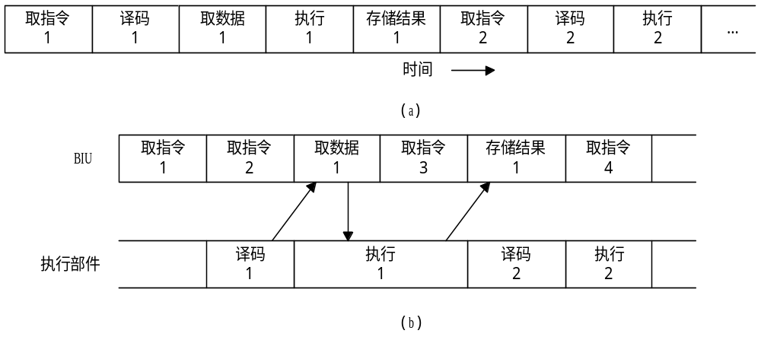

图 2.2 串行处理和流水处理
(a) 串行处理； (b) 流水处理

Slide 16
2. 存储器的分段结构和物理地址的形成
存储单元的地址和内容：
 存储器以字节（8 bit）为编程单位
 每个字节单元都有唯一的地址编码
 地址用无符号整数来表示（编程用十六进制表示）
 一个字要占用相继的两个字节
 低位字节存入低地址，高位字节存入高地址
 字单元地址用它的低地址来表示
 机器以偶地址访问（读 / 写）存储器

Slide 17
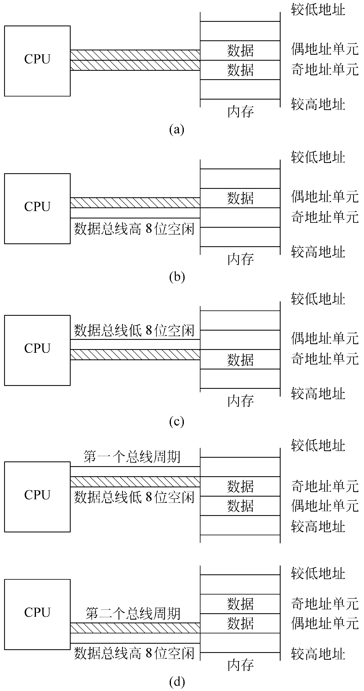
8086数据总线的传输特性 ：
读写偶地址字
读写偶地址字节
读写奇地址字节
读写奇地址字

Slide 18
8086用两个存储体来组织实际存储空间
A0 ~ A19 BHE
BHE
A0
00001H
00000H
8086
00003H
00002H
地址交叉
排列
高8位数据线使能信号
奇地址
….
偶地址
….
FFFFFH
FFFFEH
D8 ~ D15
D0 ~ D7
D0 ~ D15
对准字装配 : 偶地址作为字的地址
非对准字装配 : 奇地址作为字的地址
CPU 8088 由于只有8位数据线,地址顺序排列。

Slide 19
如果字地址为奇地址，需要两次访问存储器
表2-8 BHE A0 编码含义
BHE A0 | 操作 | 总线使用情况
0 0 0 1 1 0 | 从偶地址开始读/写一个字 从奇地址开始读/写一个字节 从偶地址开始读/写一个字节 | AD₁₅---AD₀ AD₁₅---AD₈ AD₇---AD₀
0 1 1 0 | 从奇地址开始读/写一个字 | AD₁₅---AD₈ （低字节） AD₇---AD₀ （高字节）

Slide 20
存储器的逻辑地址与物理地址
逻辑地址
物理地址
段地址 : 偏移地址
1000 : 0000H
10011111
10000H
1000 : 0001H
00100110
10001H
1000 : 0002H
01001000
10002H
1000 : 0003H
10000011
10003H
1000 : 0004H
01011100
10004H
1000 : 0005H
10100010
10005H
字节内容（10000H）＝9FH；（10001H）＝26H
字内容 （10000H）＝269FH；（10001H）＝4826H
访问两次内存

Slide 21
存储器的分段：
20 根地址线： 地址范围 00000H ~ FFFFFH （1MB）
机器字长16位：仅能表示地址范围 0000H ~ FFFFH （64KB)
小段：每16个字节为一小段，共有64K个小段
小段的首地址
00000 H ~ 0000F H
00010 H ~ 0001F H
00020 H ~ 0002F H
…
FFFF0 H ~ FFFFF H
段起始地址：小段首地址
段的大小： 64K 范围内的任意字节

Slide 22
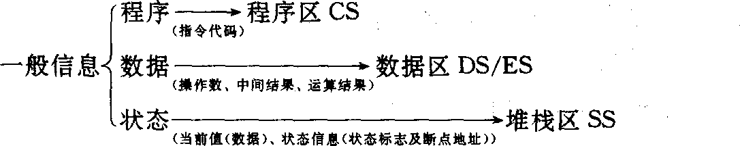
存储器的逻辑分段：
存储器
01500H
段寄存器
64KB代码
CS
DS
SS
ES
0150H
1CD00H
4200H
64KB堆栈
1CD0H
42000H
B000H
64KB数据
B0000H
64KB附加数据

Slide 23
CS
DS
SS
0200H
存储器
0400H
02000H
0480H
8KB代码
04000H
2KB数据
256堆栈
04800H
优点: 允许程序在存储器内重定位；
有利于程序和数据的分离。

Slide 24

物理地址 = 16 × 段地址 + 偏移地址
16 位 段 地 址
0000
16 位 偏 移 地 址
+
20 位 物 理 地 址
例：(DS) = 2100H, (BX) = 0500H
(PA) = 21000H+0500H
= 21500H

Slide 25
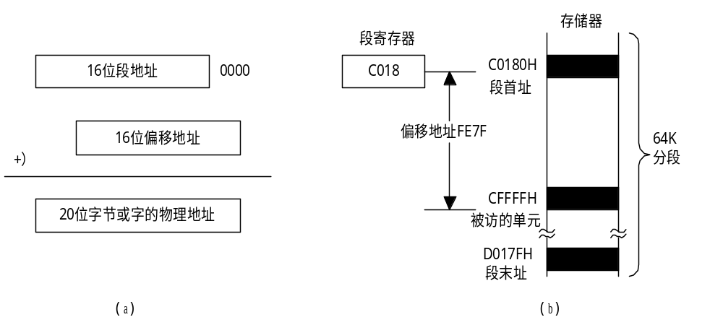
图 2.4 20 位物理地址的构成举例
(a) 20 位物理地址的形成； (b) 字节地址构成举例

Slide 26
3. 段寄存器: 段寄存器即段地址寄存器
CS用来存放当前代码段的基地址，要执行的指令代码均存放在当前代码段中。
DS用来存放当前数据段的基地址， 指令中所需操作数常放于当前数据段中。
SS用来存放当前堆栈段的基地址，堆栈操作所处理的数据均存放在当前堆栈段中。
ES用来存放当前附加段的基地址，附加段通常也用来存放存储器操作数。

Slide 27
8086/8088段寄存器与提供段内偏移地址的
寄存器之间的默认组合
段寄存器
提供段内偏移地址的寄存器
CS
IP
DS
BX、SI、DI或一个16位数
SS
SP或BP
ES
DI(用于字符串操作指令)

Slide 28
4．指令指针寄存器
指令指针寄存器IP用来存放下一条要读取的指令在代码段中的偏移地址。
IP在程序运行中能自动加1修正，从而使其始终存放的是下一条要读取的指令在代码段的偏移地址。
由于CS和IP的内容决定了程序的执行顺序。有些指令能使IP和CS的值改变（如跳转指令）或使其值压入堆栈或从堆栈中弹出恢复原值（如子程序调用指令和返回指令）。

Slide 29
5．20位地址加法器
CPU提供的用来对存储单元进行访问的20位地址是由BIU中的地址加法器产生的。

Slide 30

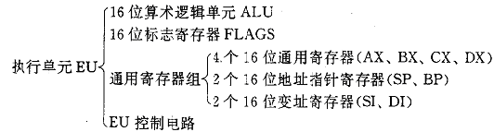
二．执行单元EU
执行单元EU不与系统外部直接相连，它的功能只是负责执行指令。EU由下列部件组成：

Slide 31
5. EU控制电路：它是控制、定时与状态逻辑电路，接收从BIU中指令队列取来的指令，经过指令译码形成各种定时控制信号，对EU的各个部件实现特定的定时操作。

Slide 32
1. 通用寄存器
16 位通用寄存器AX、 BX、CX、 DX
这 4 个 16 位通用寄存器的高 8 位被分别命名为AH、 BH、 CH、 DH； 低 8 位分别被命名为AL、BL、CL、DL。

Slide 33
AX或AL通常用作累加器, 存放参加运算的一个操作数及其运算结果。同时， 大多数I/O指令和一些串操作需要AX或AL寄存器来存放操作数。
BX通常用作基址寄存器,存放操作数在内存中数据段内的偏移地址。
CX通常用来计数, 在循环指令及重复串操作指令中它用来对循环次数计数。
DX通常用来存放数据，并可用来存放I/O指令中的端口地址。

Slide 34
2. 指针寄存器
SP称为堆栈指针寄存器。在使用堆栈操作指令(PUSH或POP)对堆栈进行操作时，每执行一次进栈或出栈操作，系统会自动将SP的内容减2或加2，以使其始终指向栈顶。
BP称为基址寄存器。作为通用寄存器，它可以用来存放数据，但更经常更重要的用途是存放操作数在堆栈段内的偏移地址。

Slide 35
堆栈:是在存储器中开辟的一个特定区域。堆栈在存储器中所处的段称为堆栈段，用来存放调用子程序或响应中断时的主程序断点地址，以及其它寄存器的内容。
  开辟堆栈的目的:
  存放指令操作数(变量)。
  段地址自然由堆栈段寄存器SS来提供，
  偏移地址由基址寄存器BP来提供。

Slide 36
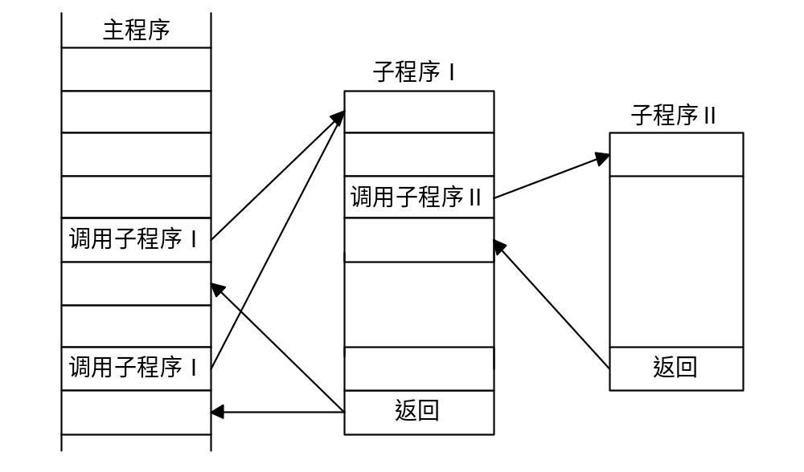
(2) 保护断点和现场。
把(cs)、(ip)、 (flags)压入堆栈
图 2.8 子程序的嵌套

Slide 37
8086通过赋值SS和SP建栈
进栈操作：先SP减 2，再内容进栈。
建栈 MOV AX ，1050H
MOV SS ，AX
MOV SP ，000 EH
进栈 PUSH AX （设 AX=1234H
PUSH BX （设 BX=5CF8H）
高
1050FH
初始栈顶
1050FH
SP= 0EH
（栈底）
SP= 0EH
12H
(AX)
- 2
SP= 0CH
34H
栈的范围
- 2
5CH
(BX)
SP= 0AH
F8H
当前栈顶
（变化）
低
SS = 1050H
10500H
10500H
堆栈起地址
（不变）
SS= 1050H
进栈后的SP和SS的值
SP=000AH SS=1050H
进栈前SP和SS的值
SP=000EH SS=1050H

Slide 38
出栈操作：先栈顶内容出栈，再修改SP，使SP加2。（字操作）
出栈 POP CX
POP DS
高
1050FH
SP= 0EH
1050FH
- 2
12H
SP= 0EH
DS=1234H
+2
12H
SP= 0CH
34H
34H
当前栈顶
SP=0CH
- 2
5CH
5CH
+2
CX=5CF8H
SP= 0AH
F8H
（变化）
SP=0AH
F8H
低
SS = 1050H
10500H
SS=1050H
（不变）
出栈前的SP和SS的值
SP=000AH SS=1050H
出栈后SP和SS的值
SP=000EH SS=1050H

Slide 39
3.变址寄存器SI、DI
SI称为源变址寄存器。DI称为目的变址寄存器。这两个寄存器通常用在字符串操作时存放操作数的偏移地址，其中SI存放源串在数据段内的偏移地址，DI存放目的串在附加数据段内的偏移地址。

Slide 40

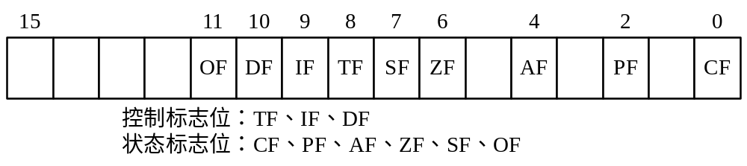
4. 状态标志寄存器
FLAGS称为标志寄存器，它是一个16位的寄存器，
8086/8088的标志寄存器

Slide 41
 1)状态标志
状态标志用来寄存ALU运算结果的特殊信息。
(1) 进位标志CF
当进行加减运算时，若最高位发生进位或借位则CF为1，否则为0。
CF标志通常作为无符号数加法运算有无溢出及比较两数大小的判别标志，

Slide 42
(2) 奇偶标志PF：
表示算术或逻辑运算结果低 8 位中 1 的个数的奇偶性。若 1 的个数为偶，则PF=1; 否则PF=0。
奇偶标志常用来检验数据传送是否出错。
(3) 辅助进位标志AF：
反映运算结果中第3 位向第 4 位的进位或借位。有进位(或借位)时AF=1, 否则AF=0。
AF标志常用于BCD数的校正运算中。

Slide 43
(4) 零标志ZF
当ALU操作结果为全零， 则零标志ZF=1。 
(5) 符号标志SF
若ALU运算结果的最高位是 1，表示是负数， 则符号标志SF=1,否则SF=0。

Slide 44
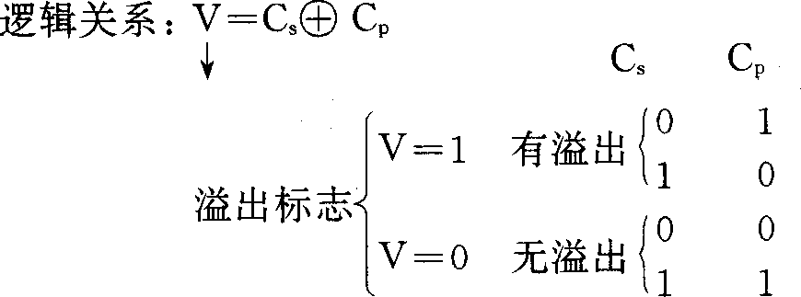
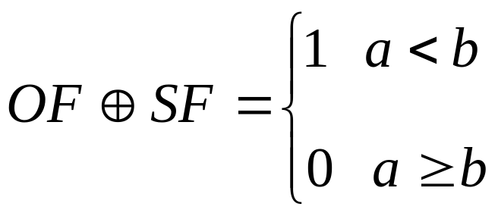
(6) 溢出标志OF。
带符号数加减运算的结果产生溢出时，OF=1; 否则OF=0。
带符号数的溢出判别法则采用双高位判别法。
若要判别两个带符号数a与b的大小(a-b), 必须采用如下规则进行判断：

Slide 45
例3.1 设变量x=11101111B，y=11001000B，X=0101101000001010B，Y=01001100 10100011B，请问分别执行x+y和X+Y操作后标志寄存器中各状态位的状态如何？
11101111
+) 11001000
10110111
0101101000001010
0100110010100011
1010011010101101
自动丢失
1
Cp=1
Cs=1
Cs=0
x+y
X+Y

Slide 46
状态位
执行x+y后
执行X+Y后
CF
最高位D₇向前有进位，CF=1
最高位D₁₅向前没有进位，CF=0
PF
低8位中1的个数为偶数(6)，PF=1
低8位中1的个数为奇数(5)，PF=0
AF
低4位向前有进位，AF=1
低4位向前没有进位，AF=0
ZF
计算结果不为0，ZF=0
计算结果不为0，ZF=0
SF
最高位D₇为1，SF=1
最高位D₁₅为1，SF=1
OF
CsCp=0，没有溢出，OF=0
CsCp=1，结果溢出，OF=1

Slide 47
2) 控制标志
控制标志可用程序来置位或清零，具有一定的控制功能。
① 陷阱标志TF，又称单步操作标志。
当TF=1 时，CPU每执行一条指令便自动产生一个陷阱异常，使微处理器转去执行一个服务程序，以便为用户提供该条指令执行后各寄存器的状况等。

Slide 48
② 中断允许标志IF。 该标志用于控制可屏蔽中断。IF=1，可接受并响应可屏蔽中断； IF=0, 不能接受可屏蔽中断。
③ 方向标志DF。该标志用于指定字符串处理指令的步进方向。
当DF=1 时，字符串处理指令以递减方式由高地址向低地址方向进行。
当DF=0 时，字符串处理指令以递增方式由低地址向高地址方向进行。

Slide 49
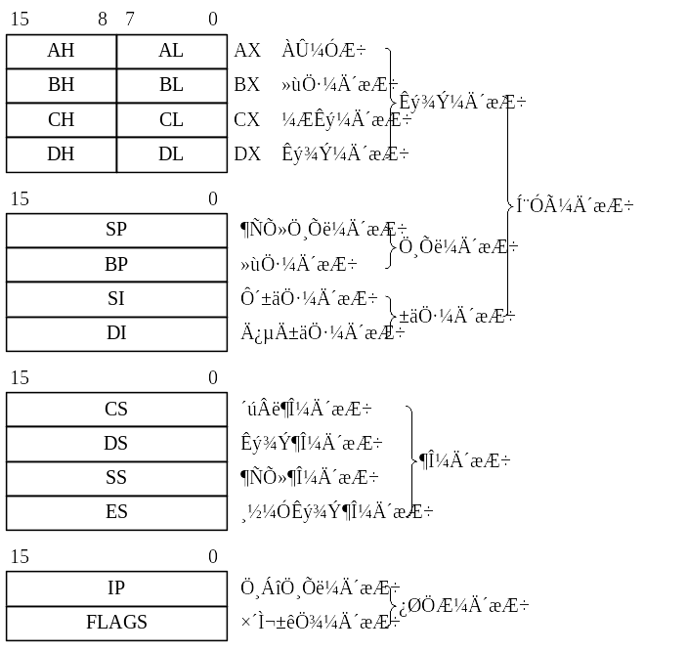
图3.4 8086/8088CPU内部寄存器结构

Slide 50
2.1.5 微型计算机整机工作原理简述
CPU中的指令指针用来存放下一条要取出指令的存储单元地址。
1.首先把指令指针的内容经地址锁存器送地址总线，选中存储器中某一存储单元，
2.然后再从此存储单元取出欲执行的指令码。与此同时，指令指针的内容送地址锁存器后，便被自动加 1，以便为取出下一条指令码作好准备。
3.CPU中指令寄存器通过数据总线接收来自程序存储区的指令码，并将其寄存起来。 指令寄存器中的操作码直接送指令译码器，经译码产生操作码译码信号。

Slide 51
4. 此译码信号被送入控制部件，控制部件在该译码信号控制下按照一定的时间顺序发出一系列控制信号，以使指令的各种微操作(如取数、运算、存数等)按顺序正确执行。
5.当遇到转移指令时， 该转移指令执行过程中将要转移到的指令地址置入指令指针， 形成下条指令地址。
6.当前指令执行完后，由于指令指针内容已指向下条指令地址，随着计算机时序周期的连续运行，便可根据下条指令地址取出下条指令码。然后将操作码译码信号送控制部件，发出控制信号，以便执行下条指令…… 周而复始，直至程序执行完为止。

Slide 52
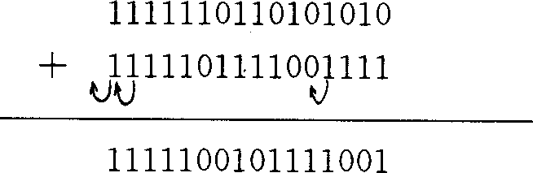
难点和重点
1．标志寄存器
很好地理解标志寄存器各标志位的定义，何时清零而何时又会置1，本章重点掌握其中的6位状态标志。
例2．1 若(AX)=0FDAAH，(BX)=0FBCFH，则执行指令ADD AX，BX之后
(AX)=_____H，(BX)=______H，标志位OF、SF、ZF、AF、CF，PF的状态对应为_____。
解：

Slide 53
(AX)=0F979H，(BX)=0FBCFH
OF=Cs⊕Cp=O
SF=1(因数的最高位为O)
ZF=O(操作结果不为零)
AF=1(加运算后，第3位向第4位有进位)
CF=1(加法有进位)
PF=O(结果低8位中1的个数为奇数5)
OF、SF、ZF、AF、CF、PF的状态对应为：O、1、0、1、1、O。

Slide 54
2．存储器的分段结构与物理地址的形成，掌握分段思想及逻辑地址到物理地址的变换。
例2．2若(cs)=5200H，物理转移地址为5B230H，则当CS的内容被设定为7800H
时，有效地址为_____H，物理转移地址为_____H。
解：(1)有效地址EA=5B230H-5200H×10H=9230H。
(2)物理地址=7800H×10H+EA=78000H+9230H=81230H。

Slide 55
例2．3设(Ss)=2250H，(SP)=0140H，若在堆栈中存入5个数据，则栈顶的物理地址为_____H；如果又从堆栈中取出3个数据，则栈顶的物理地址为_____H。
解：堆栈指示器SP总是指向栈顶。8086 CPU中堆栈存取必须以字为单位。
(1)存入5个数据，即5个字压入堆栈后，SP的内容为：(SP)-字数×2=0140H-5×2=0140H-0AH=0136H。SS的内容不变。所以
栈顶地址=(SS)×10H+(SP)=2250H×10H+0136H=22636H
(2)取出3个数据，即3个字弹出堆栈后，SP的内容为：(SP)+字数×2=0136H+3×2=013CH。所以
栈顶地址=(SS)×10H+(SP)=2250H×lOH+013CH=2263CH

Slide 56
作业：2、3
4。 若(AX)=0FDAAH，(BX)=0FBCFH，则执行指令ADD AX，BX之后(AX)=_____H，(BX)=______H，标志位OF、SF、ZF、AF、CF，PF的状态对应为_____。
5。设(Ss)=2250H，(SP)=0140H，若在堆栈中存入5个数据，则栈顶的物理地址为_____H；如果又从堆栈中取出3个数据，则栈顶的物理地址为_____H。

